Slide 1
Устный экзамен по русскому языку

Slide 2
Пункт проведения устного собеседования
Штаб, оснащённый соответствующим оборудованием
Помещения для проведения экзамена: ноутбук, микрофон, часы
Организация дежурства
Аудитория ожидания

Slide 3

ТЕХНИКА
Технические ресурсы в ОО
Компьютер с подключением к сети Интернет и установленным ПО «Результаты итогового собеседования»
Принтер
Компьютер + микрофон/ диктофон
Флеш-накопитель
получение материалов для проведения ИС с федерального ресурса, внесение результатов ИС, взаимодействие с РЦОИ
- распечатка материалов для проведения ИС и форм
- запись беседы участника с экзаменатором-собеседником
сбор ответов участников ИС, передача данных в РЦОИ

Slide 4
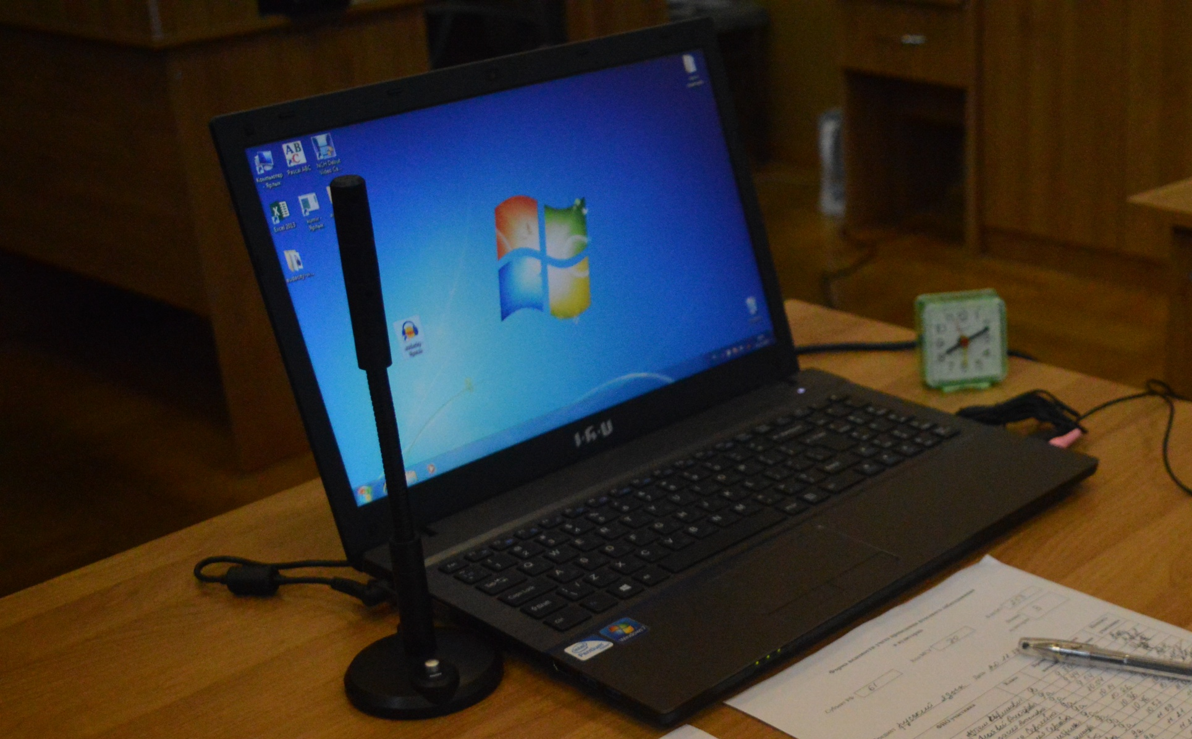
ОБРУДОВАНИЕ

Slide 5
Ссылка для скачивания программы
http://www.audacityteam.org/download/

Slide 6
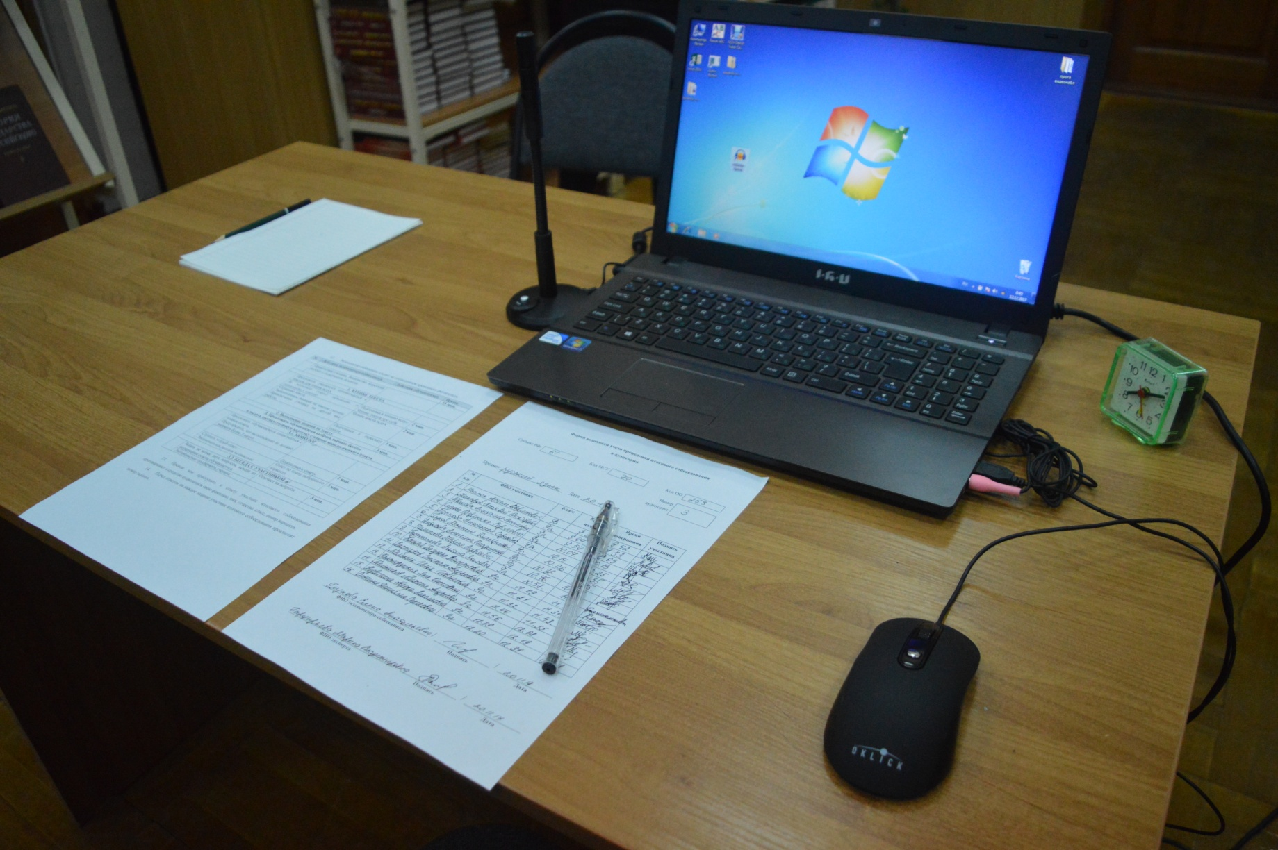
РАБОЧЕЕ МЕСТО

Slide 7
ДОКУМЕНТЫ
Документарное сопровождение ИС
В ОО из РЦОИ
Список участников ИС
Специализированная форма для внесения информации из протоколов оценивания ИС
В аудиторию проведения
Текст для чтения, карточки с темами беседы на выбор и планами беседы (по 2 экз.)
Карточки экзаменатора-собеседника по каждой теме беседы (по каждой теме)
В штаб
Специализированная форма для внесения информации из протоколов оценивания ИС
Журнал проведения опытной эксплуатации
Регламент проведения опытной эксплуатации, сборник форм
Ведомость учета проведения ИС в аудитории (1 на ауд.)
Протоколы эксперта для оценивания ответов участников ИС (на каждого участника)
Конверты для упаковки протоколов эксперта для оценивания ответов участников ИС

Slide 8
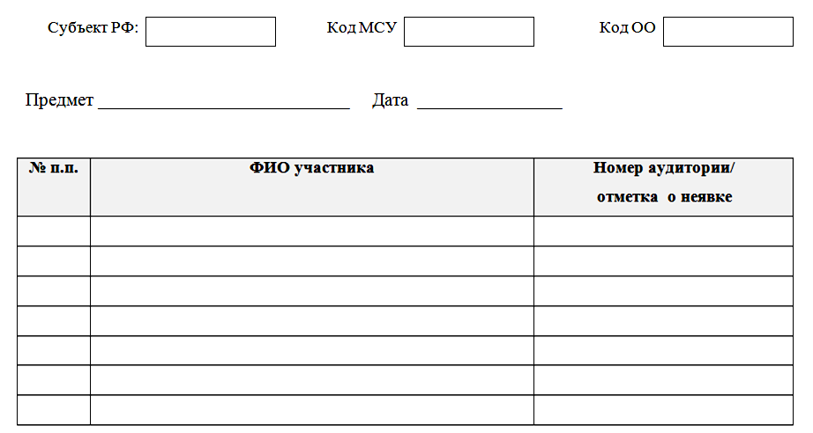
Форма списка участников

Slide 9
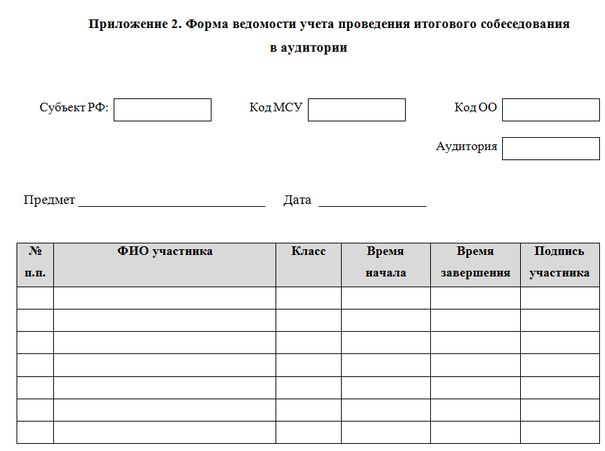

Slide 10
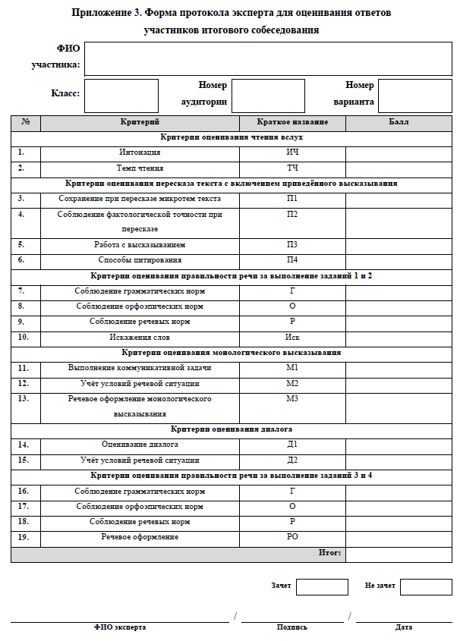

Slide 11
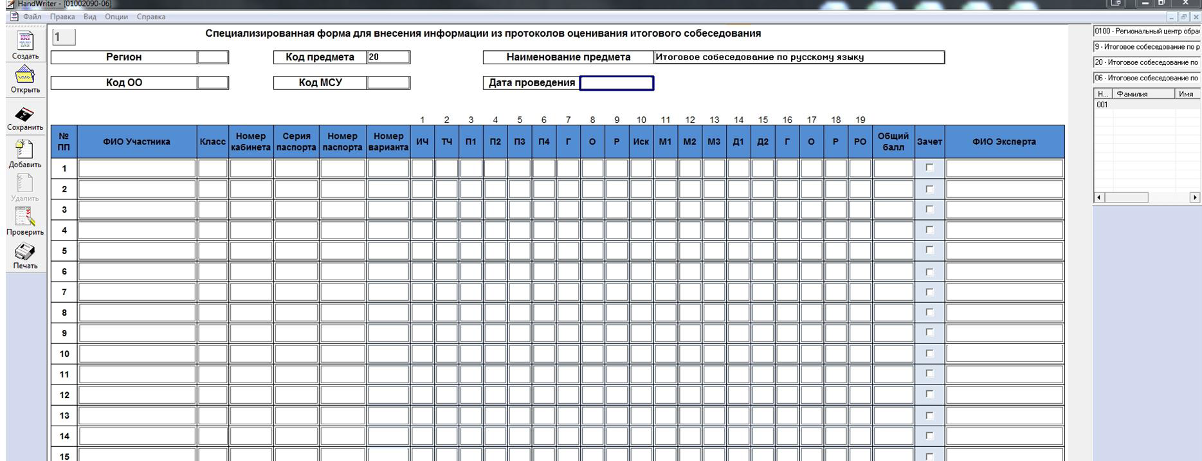
Специализированная форма внесения результатов

Slide 12
Доставка материалов ИС
Схемы доставки материалов для проведения ИС
Портал, используемый для доставки тем итогового сочинения (изложения)
Личный кабинет школы, используемый при проведении ВПР
За 30 минут до начала ИС (по часовым поясам)
За 30 минут до начала ИС (по часовым поясам)

Slide 13
КАДРЫ
Кадровые ресурсы в ОО
Ответственный организатор ОО
Организатор вне аудитории
Технический специалист
Экзаменатор-собеседник
Эксперт
1
Директор, заместитель директора
Работник ОО
Учителя, владеющие навыками работы с ПК
Учитель с высшим образованием, и коммуникативными навыками
Учитель русского языка и литературы
Не менее 2
1-2
По кол. ауд.
По кол. ауд.

Slide 14
Структура устного собеседования
Чтение текста – 2 мин. на подготовку.
Пересказ текста с включением в него предлагаемой цитаты – 1 мин. на подготовку.
Монологическое высказывание на одну из предложенных тем (по выбору выпускника) - 1 мин. на подготовку.
Диалог с экзаменатором (ответы на предложенные вопросы) – без подготовки.

Slide 15
Методические материалы
Демоверсия ФИПИ !!!
Методические материалы для проведения устного собеседования изменения
Дополнительные материалы для подготовки учащихся
Программное обеспечение для внесения результатов

Slide 16

Федеральная служба по надзору в сфере образования и науки
ФЕДЕРАЛЬНОЕ ГОСУДАРСТВЕННОЕ БЮДЖЕТНОЕ НАУЧНОЕ УЧРЕЖДЕНИЕ
«Федеральный институт педагогических измерений»
        Главная » ОГЭ и ГВЭ-9 » Демоверсии, спецификации, кодификаторы
Демоверсии, спецификации, кодификаторы
Демоверсии, спецификации, кодификаторы ОГЭ 2018 год
ФРАНЦУЗСКИЙ ЯЗЫК (вкл. устную часть) (1.8 Mb)
АНГЛИЙСКИЙ ЯЗЫК (аудирование) (13.7 Mb)
ФРАНЦУЗСКИЙ ЯЗЫК (аудирование) (13.5 Mb)
ИСПАНСКИЙ ЯЗЫК (аудирование) (15.4 Mb)
ИНФОРМАТИКА и ИКТ (966.9 Kb)
МАТЕМАТИКА (1 Mb)
ИСПАНСКИЙ ЯЗЫК (вкл. устную часть) (2.2 Mb)
Шкала перевода баллов в отметки ОГЭ 2018 (327 Kb)
Итоговое собеседование по русскому языку (749.5 Kb)
НЕМЕЦКИЙ ЯЗЫК (аудирование) (18.3 Mb)

Slide 17
Федеральная служба по надзору в сфере образования и науки
ФЕДЕРАЛЬНОЕ ГОСУДАРСТВЕННОЕ БЮДЖЕТНОЕ НАУЧНОЕ УЧРЕЖДЕНИЕ
«Федеральный институт педагогических измерений»
        Главная » ОГЭ и ГВЭ-9 » Демоверсии, спецификации, кодификаторы
Справа вкладка «Открытый банк оценочных средств (II-IX)
«перейти в открытый банк оценочных средств»
Слева выбрать класс и виды речевой деятельности:
чтение
говорение

Slide 18
Сохранение аудиофайлов в используемой программе
Файл
Сохранить остальное
Экспортировать как WAV
Выбрать куда = локальный диск Д:
Аудитория №
В следующем окне «Изменить тэги» нажать ОК

